Slide 1
Cours 7 : ORM
Notes:
Présentation des intervenants
Faire l’appel
Introduire le cours
Dire de ne pas hésiter à poser des questions et qu’ils peuvent nous envoyer des mails si besoin

Slide 2
ORM
Clean code

Slide 3
ORM

Slide 4
ORM
Object Relational Mapping
Fait une correspondance entre la partie Base de Données et la partie applicatif.

Slide 5
ORM
Avantages
On peut remplacer les requêtes SQL par du code Java, permettant une meilleur cohérence dans le code.
On peut mapper les résultats des requêtes directement en objets Java de façon plus ou moins automatisée.
Diminue la répétabilité du code

Slide 6
ORM
Inconvenients
Vous n’avez pas la main sur les requêtes SQL qui sont donc peu optimisées quand il y a beaucoup de jointures ( vous pouvez toujours rentrer des requêtes SQL à votre ORM )
Vous devez bien définir vos modèles, évitez que vos requêtes ne chargent des objets trop complexes.

Slide 7
ORM
Exemples
Hibernate
Java Persistance Api
Spring Data JPA ( code très épuré, idéal pour les POC, peu optimisé donc jamais dans un vrai projet )

Slide 8
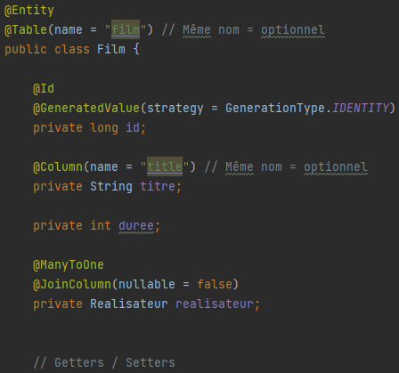
ORM
En Java
@Entity
@Table
@Column
@Id
@GeneratedValue
@ManyToOne
@JoinColumn

Slide 9
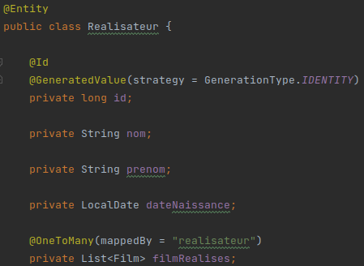
ORM
En Java
Relations entre @OneToMany et @ManyToOne

Slide 10
Clean code

Slide 11
Clean code
Quelques acronymes
DRY : Don’t Repeat Yourself
KISS : Keep It Simple Stupid
YAGNI : You Ain’t Gonna Need It

Slide 12
Clean code
Nommage
Respecter les conventions de nommage
Utiliser des noms cohérents et recherchables
Eviter les informations superflues dans les noms
Eviter les magic strings et magic numbers

Slide 13
Clean code
Fonctions
Fonctions courtes, ne font qu’une chose, peu d’arguments
Eviter les fonctions à effets de bord
Early return principle
Ne pas utiliser null

Slide 14
Clean code
Commentaires
Commentaire = code trop compliqué → Simplifier le code
Si la simplification est impossible, prendre le temps de rédiger un bon commentaire
Ne pas commenter du code, le supprimer

Slide 15
Clean code
Structure du code
Associer les choses liées, les dissocier du reste
Placer les fonctions dans la direction descendante
Lignes courtes
Supprimer le code inutilisé

